Slide 1
МБДОУ «УНДС общеразвивающего вида №3 «Сказка»
Отчет наставника Алексеева Е.А. с молодым специалистом Евтушенко А.С.
Подготовил воспитатель высшей квалификационной категории
Алексеева Елена Анатольевна

Slide 2
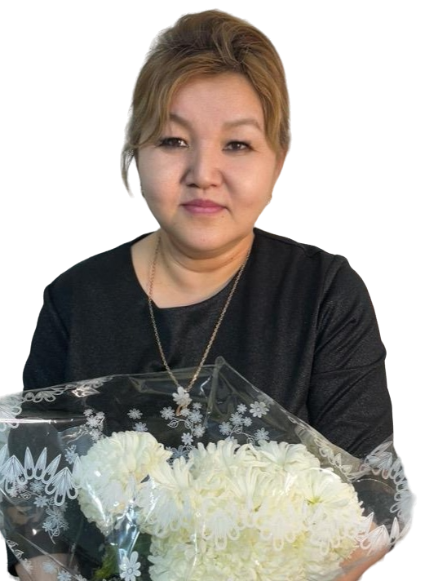
Педагог-наставник
Алексеева Елена Анатольевна
Молодой педагог
Евтушенко Алена Савельевна

Slide 3
Цель: Помочь молодому воспитателю в повышении квалификации, профессионального мастерства и обобщении передового педагогического опыта, адаптации к коллективу коллег, детей, родителей. Задачи: Привить молодым специалистам интерес к педагогической деятельности. Способствовать успешно адаптации молодых специалистов к корпоративной культуре, правилам поведения в ДОУ Ускорить процесс профессионального становления воспитателя, развить его способности самостоятельно и качественно выполнять возложенные на него обязанности по занимаемой должности. Формировать умения теоретически обоснованно выбирать средства, методы и организационные формы воспитательно – образовательной работы. Формировать умения определять и точно формулировать конкретные педагогические задачи, моделировать и создавать условия их решения. Оказать помощь во внедрении технологий и педагогического опыта. Использовать эффективные формы повышения профессиональной компетентности и профессионального мастерства молодых специалистов. Проведение мониторинга результативности работы во всех направлениях воспитательной и образовательно деятельности

Slide 4
ПЛАН работы наставника на период с 01.09.2022 г. по 31.05.2023 г.
 | Направление деятельности | Форма проведения | Сроки выполнения
1 | 1.Создание приказа о наставничестве. Закрепление опытных педагогов за молодыми педагогами. 2.Анкетирование молодых педагогов «Диагностическая карта возможностей и затруднений педагога». | Ознакомление Анкетирование | сентябрь
2 | 1.Изучение федерального закона «Об образовании в РФ» №273 – ФЗ от 29.12.12, ФГОС, санитарно – эпидемиологических правилах и нормативов для ДОУ (СанПин), локальных актов ДОУ. 2. «Здравствуй, осень золотая!» | Консультация Музыкальный досуг с участием наставника и наставляемым. | октябрь
3 | 1. «Личностный паспорт воспитателя» 2.Оказание помощи в организации качественной работы с документацией: изучение программы учреждения, участие молодого педагога в составление перспективного и календарного планов. | Анкетирование Обмен мнениями относительно новых достижений психолого-педагогической науки; педагогической практики, влияющих на планирование | ноябрь
4 | 1.Организация посещений молодым воспитателем педагогических мероприятий опытных педагогов. 2. «Возрастные особенности развития детей 3-4 лет». 3.Изучение методики проведения ООД, совместная разработка технологической карты ОД по ФГОС ДО, эффективное использование дидактического материала в работе. | Посещение молодым специалистом ООД Консультация Посещение молодым специалистом ООД и режимных моментов у наставника | декабрь
5 | 1. «Формы, методы и приемы взаимодействия педагогов с родителями». Нетрадиционные формы взаимодействия с родителями, участие молодого педагога в подготовке материала для родителей. 2.Практическое занятие по организации предметно – развивающей среды группы. | Круглый стол. Совместное моделирование работы с родителями Мастер – класс по изготовлению пособия по развитию речи. | январь
6 | 1.Практическое занятие: «Изучение и внедрение педагогических ИКТ – технологий в учебно – воспитательный процесс. 2. «Руководство развитием игровой деятельности детей». | Разработка презентаций Круглый стол | февраль
7 | 1.Индивидуальные консультации по планированию воспитательно – образовательной работы с детьми. Составление конспектов педагогических мероприятий молодым педагогам. 2. «Формы и методы используемые при организации режимных моментов». | Консультации Консультация | март
8 | 1. «Оценка уровня коммуникабельности молодого педагога с родителями». 2.Знакомство с мониторингом, изучение методик проведения и обследования воспитанников. | Педагогический тренинг Педагогическая лаборатория | апрель
9 | 1.Показ ООД молодым педагогом. 2.Мониторинг детей 3-4 лет 3.Тестирование молодых педагогов по выявлению знаний по реализуемой программе. | Посещение занятия наставником Анализ Тестирование | май

Slide 5
Участие в конкурсах, семинарах.

Slide 6
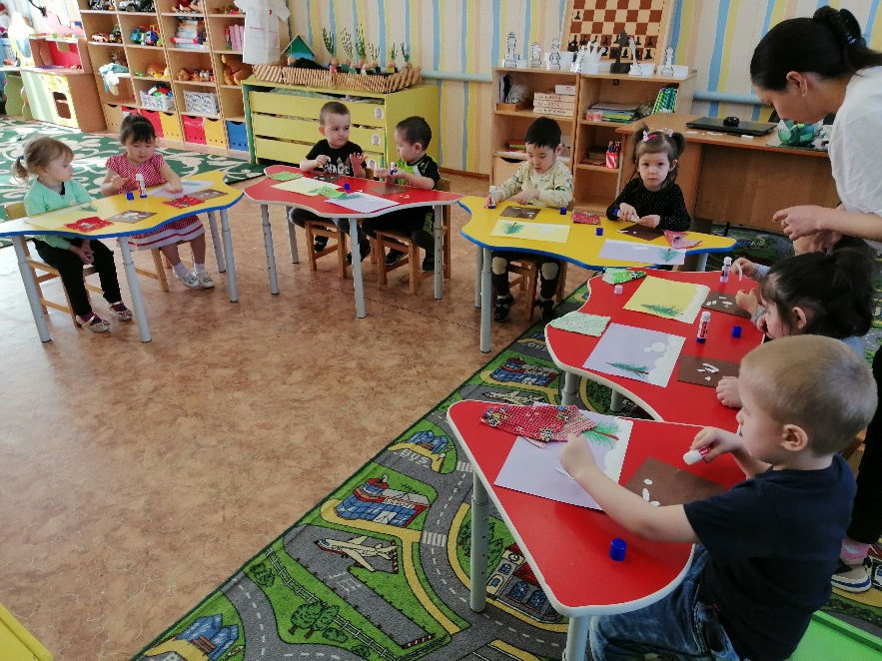
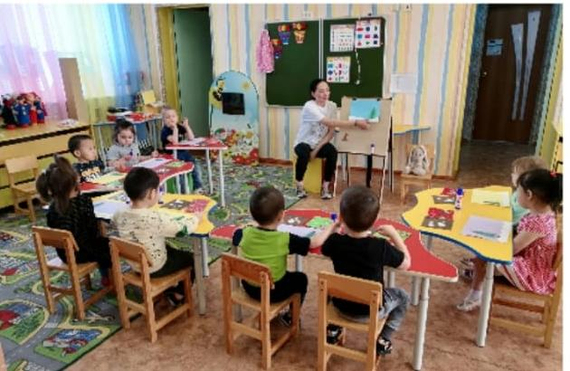
Умение организовывать воспитательно - образовательный процесс приходит в практической деятельности с детьми

Slide 7
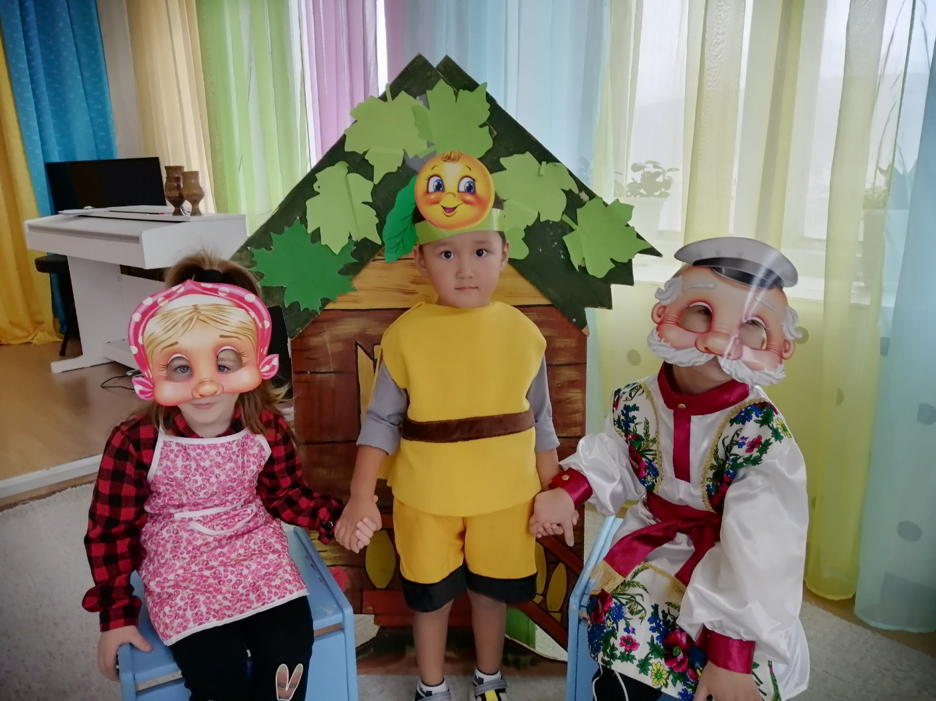
Сюжетно-ролевая игра-основной вид деятельности дошкольника, и в этом большую роль играет сам педагог.

Slide 8
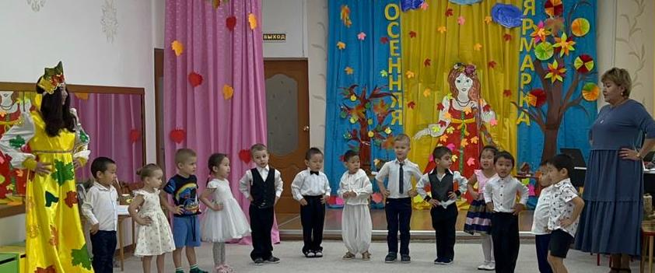
Подготовка к празднику, его проведение и закрепление-звенья одного единого педагогического процесса

Slide 9
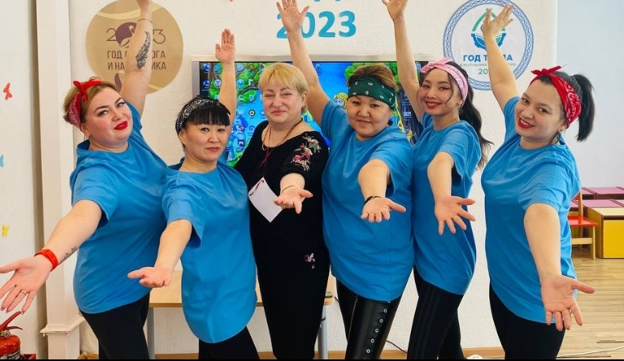
Мы умеем зажигать, настроение поднимать!

Slide 10
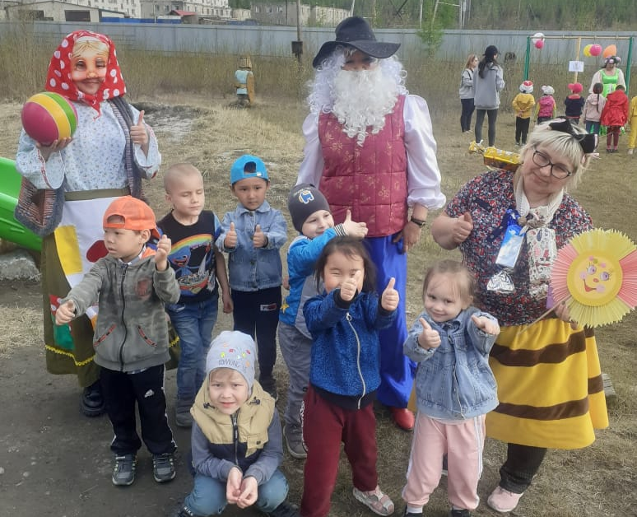
Правильно организованные и продуманные прогулки помогают осуществлять задачи всестороннего развития детей.

Slide 11
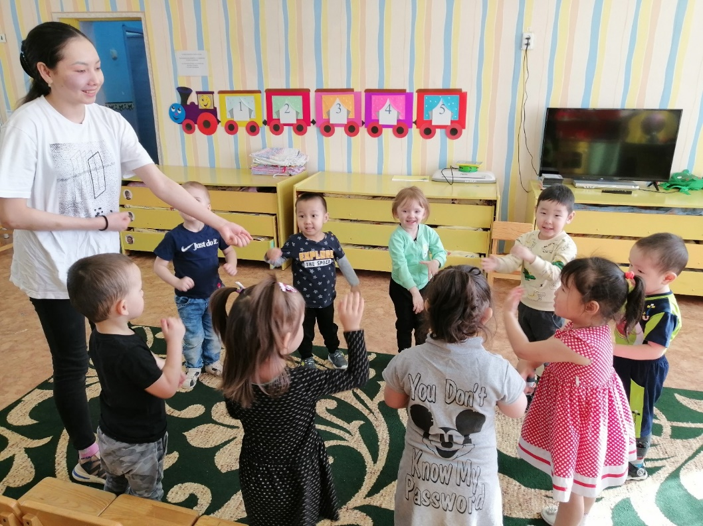
Театрализованные игры как нельзя лучше способствуют расширению опыта ребенка.

Slide 12
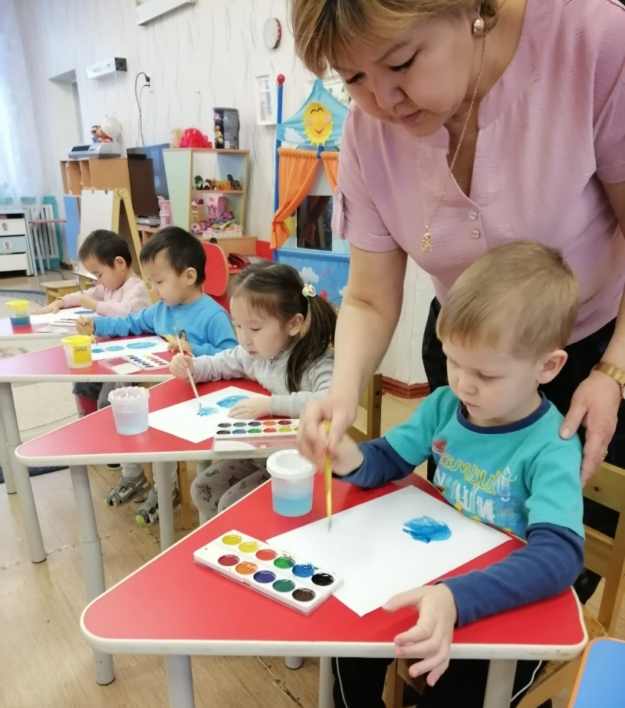
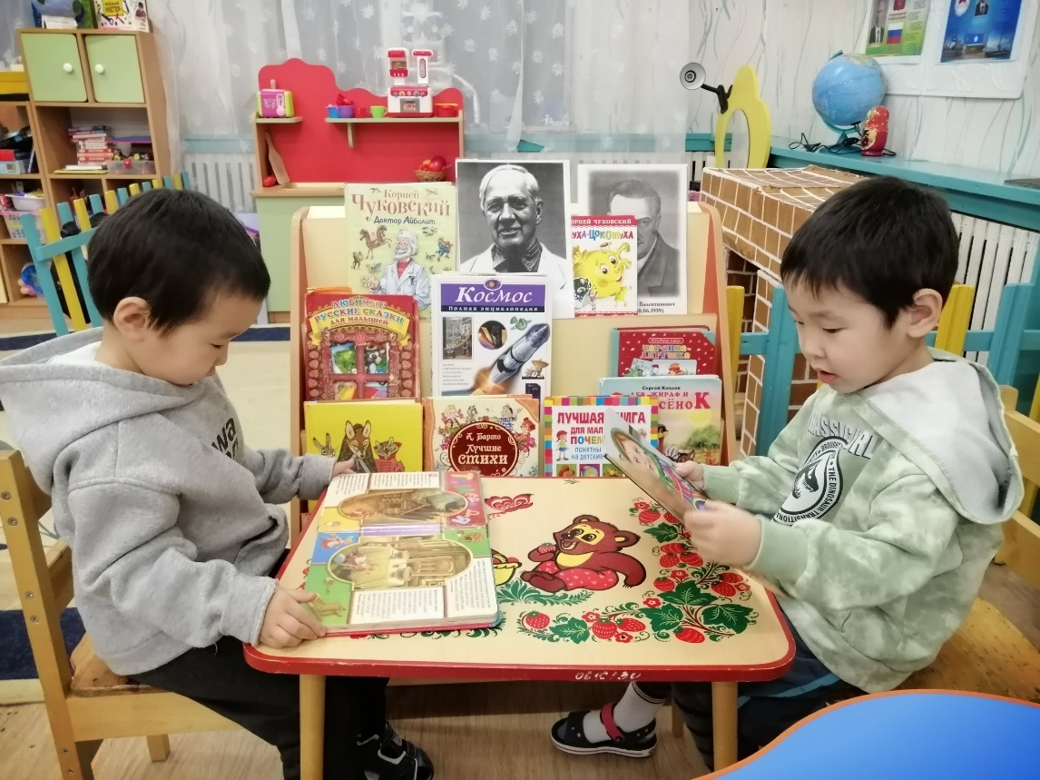
Самостоятельная деятельность-явление полностью свободное для ребенка, но не свободное для взрослого, который создает условия для безопасной свободы ребенка.

Slide 13
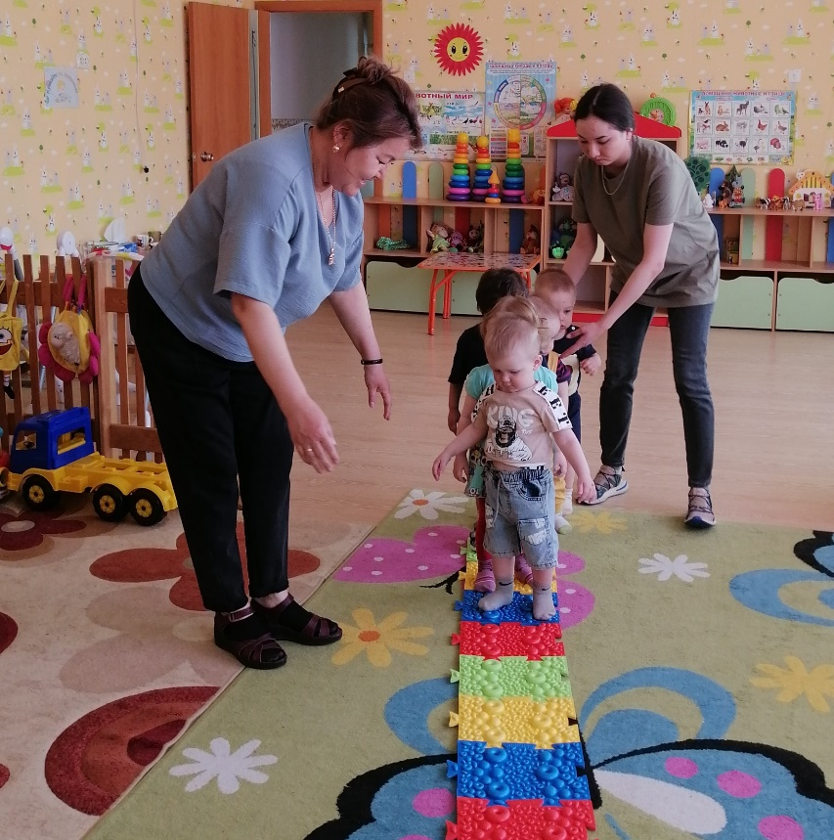
Подготовка и проведение совместной образовательной деятельности

Slide 14
Вывод:
У молодого педагога формируется потребность в постоянном пополнении педагогических знаний, сформируется гибкость мышления, умение моделировать и прогнозировать воспитательно-образовательный процесс, раскрывается творческий потенциал.
Наставничество над молодым педагогом поможет более успешно адаптироваться начинающим педагогам, позволит быстрее найти ответы на сложные для новичка вопросы, быстрее добиться успеха в работе с детьми.

Slide 15
Спасибо
за внимание

